Slide 2
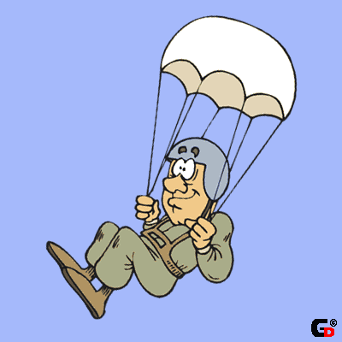
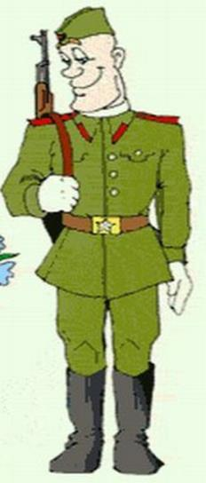
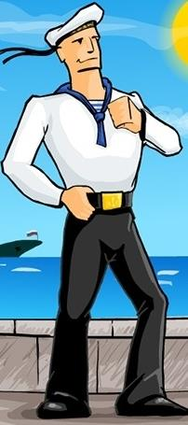
Кто такие
Защитники Отечества?
Это Воины, которые защищают
нашу Родину, Отечество
от врагов.

Slide 3
Посмотрите на картинки

Slide 4
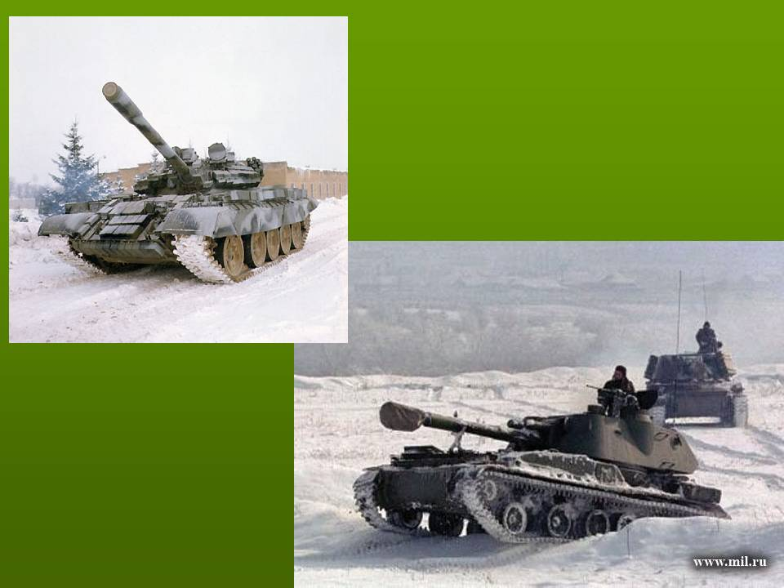
Танкисты

Slide 5
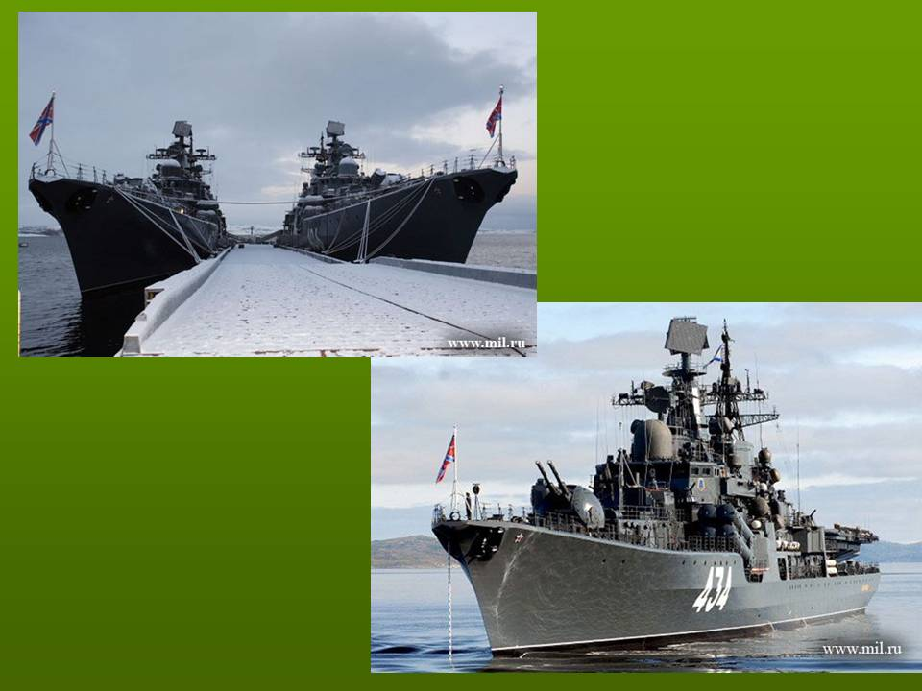
Моряки

Slide 6
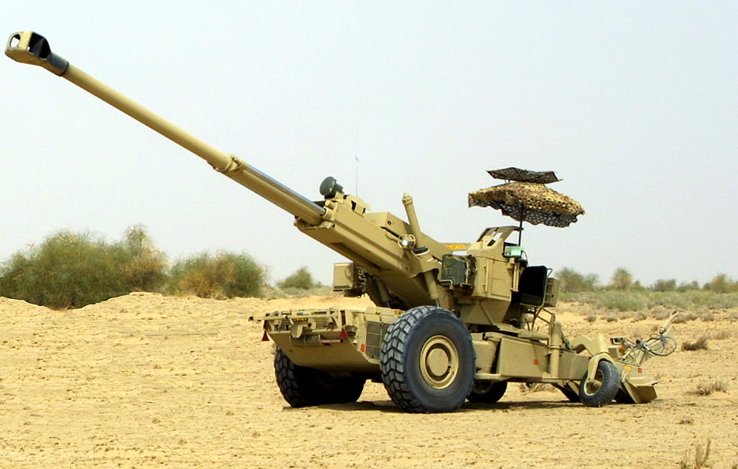
Артиллеристы

Slide 7
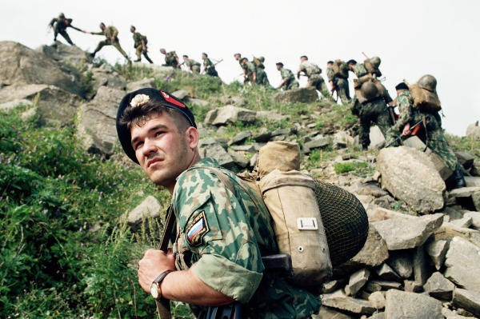
Пехотинцы

Slide 8
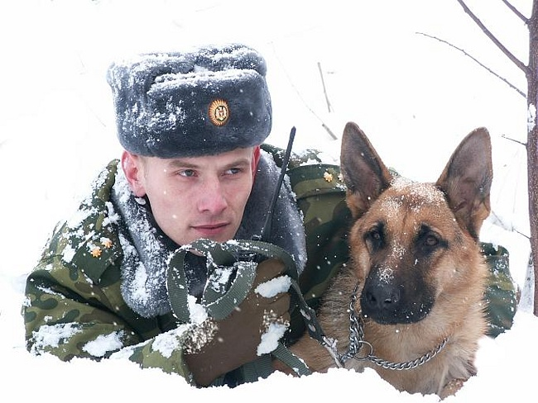
Пограничники

Slide 9
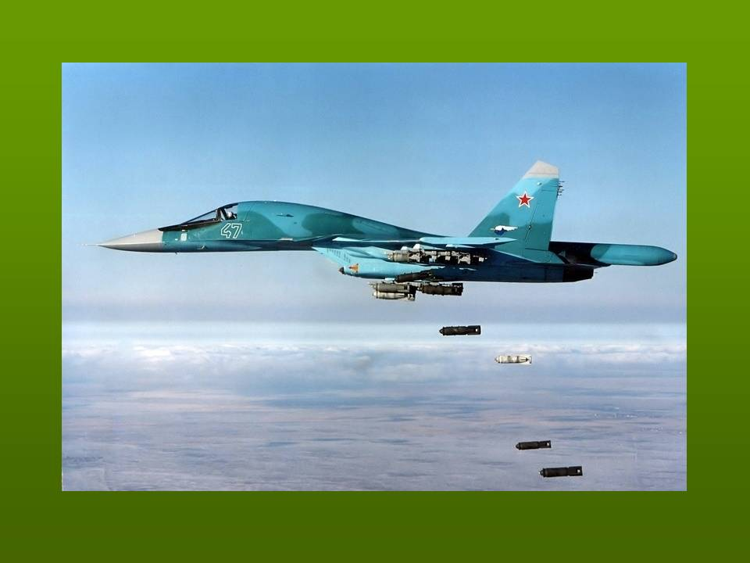
Летчики

Slide 10
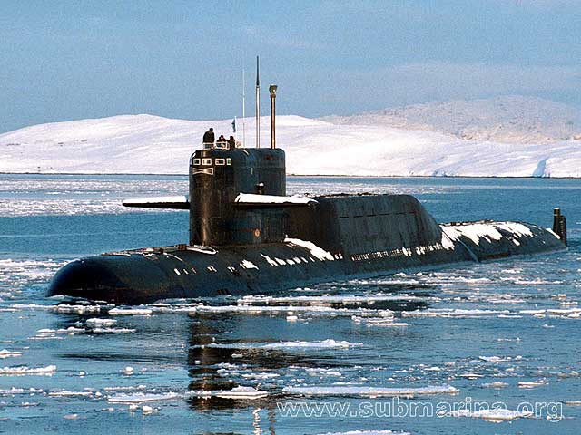
Подводники

Slide 11
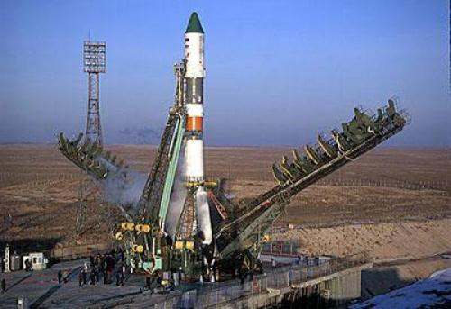
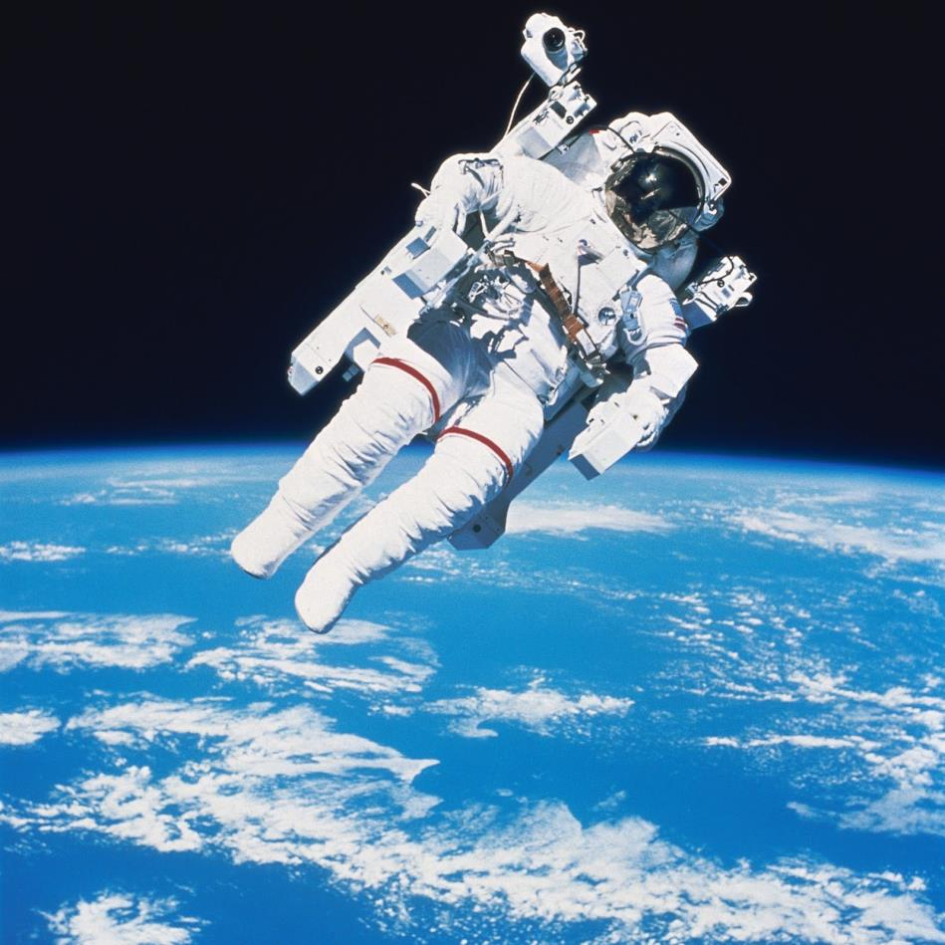
Космонавты

Slide 12
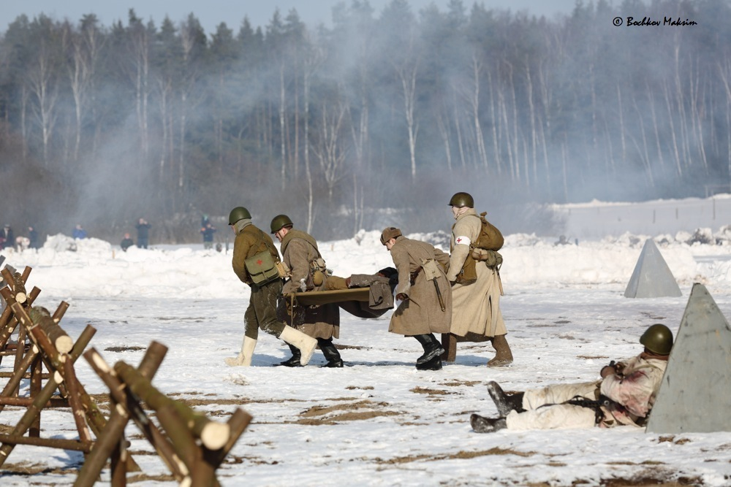
Врачи и санитары

Slide 13
Чтобы защищать Родину, солдаты и офицеры
должны быть
какими?

Slide 14
Сильными,
Смелыми,
Быстрыми,
Меткими,
Находчивыми.

Slide 15
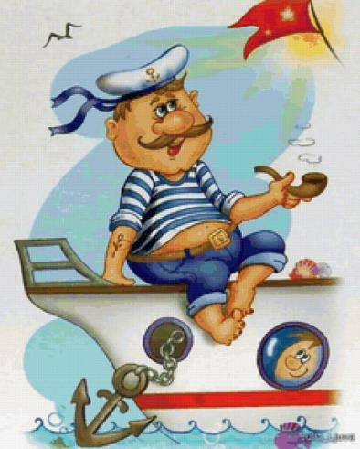
Что лишнее? Почему?
Танкист
Моряк
Учитель

Slide 16
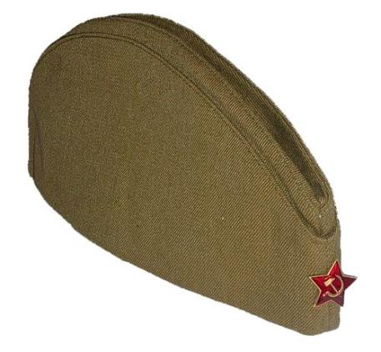
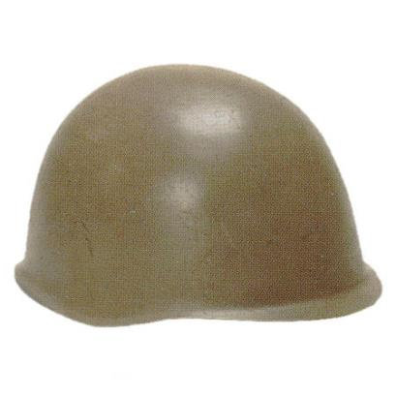
Что лишнее? Почему?
Фуражка
Пилотка
Каска
Панамка

Slide 17
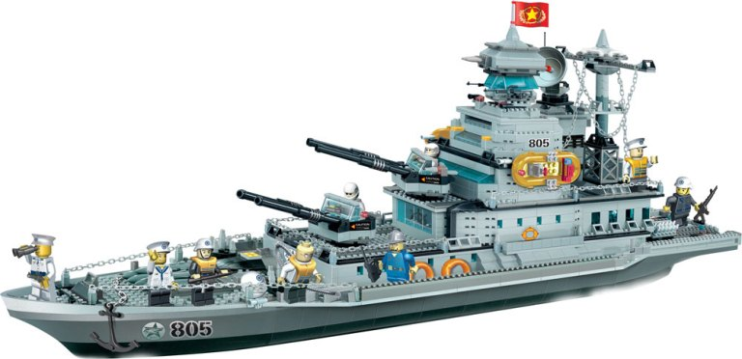
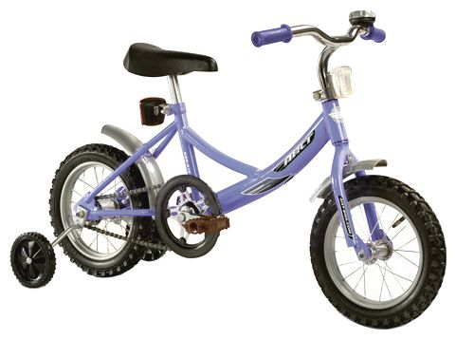
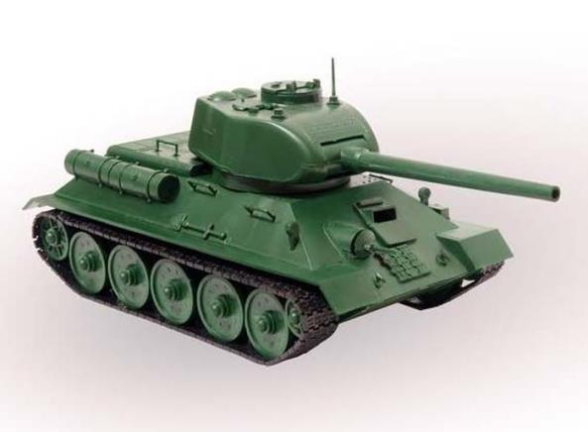
Что лишнее? Почему?
Вертолёт
Корабль
Велосипед
Танк

Slide 18
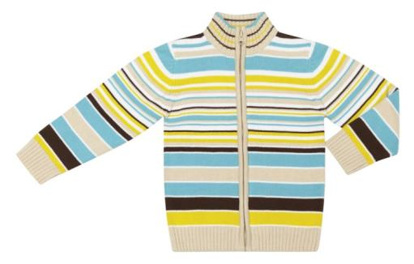
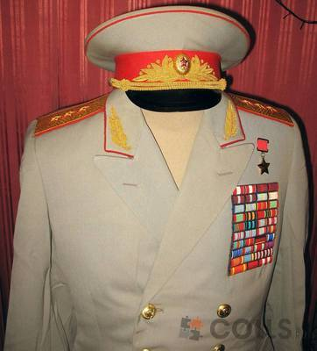
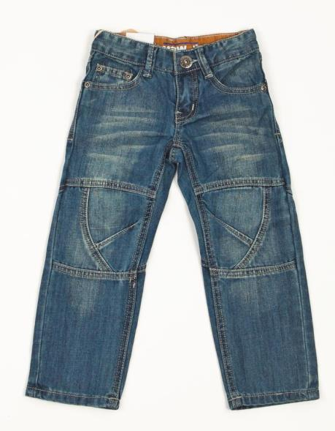
Что лишнее? Почему?
Кофта
Платье
Военная форма
Джинсы

Slide 19
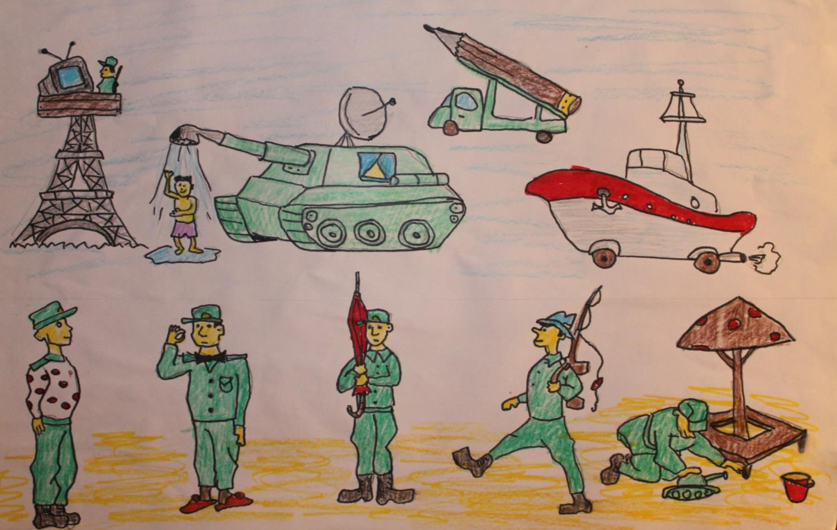
Найди ошибку художника

Slide 20
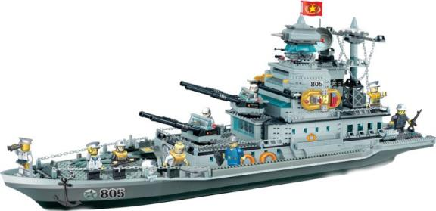
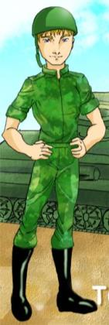
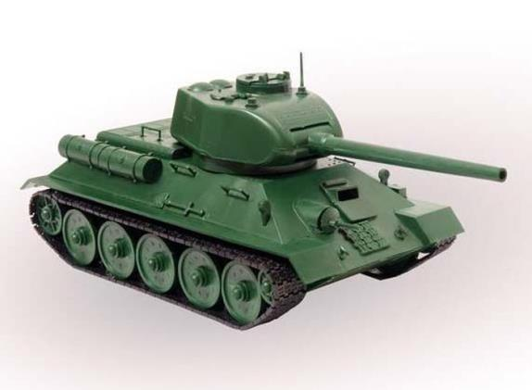
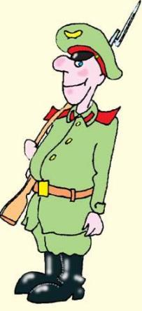
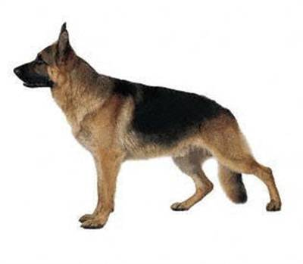
Кому что нужно?

Slide 21
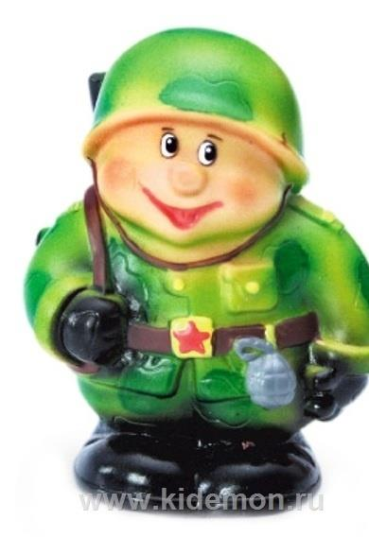
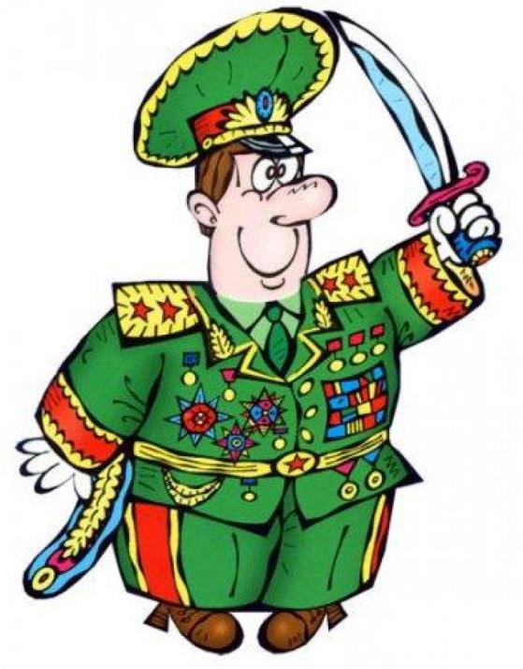
Молодцы!
Спасибо!

Slide 22
Ваня Медведев!
Дорогой наш одноклассник,
Поздравляем мы тебя
В этот превосходный праздник –
Двадцать третье февраля!

Slide 23
Егор!
Пусть везет тебе, дружище,
В жизни будет радость пусть,
Чтоб нашел ты все, что ищешь,
Потерял тоску и грусть!

Slide 24
Ваня Кайнов!
Ты мальчишка озорной, Непоседливый, смешной, Добрый очень, позитивный, Энергичный и спортивный! Вот таким и оставайся, И ни капли не меняйся, Становись ты лишь взрослее, Каждый день чуть-чуть умнее! Будь счастливым и здоровым, К испытаниям готовым!

Slide 25
Тимур!
Здоровья и счастья тебе мы желаем, Всегда будь активным ты, смелым и бодрым, Смышленым, и щедрым, и умным, и добрым!

Slide 26
Кирилл!
Желаем мы тебе удач, Чтоб трудных не было задач, Чтоб были верные друзья, Счастливой жизнь была твоя!

Slide 27
Гера!
Лучшего всего тебе желаем! Будь спортивным, бодрым, энергичным, Умным, терпеливым, симпатичным!

Slide 28
Вася!
Пожелаем быть послушным, Каждый день чтоб был не скучным, Чтоб сбывались все желанья, Исполнялись все мечтанья, Чтобы самым стал счастливым, Добрым самым и красивым!

Slide 29
Демьян!
Учись хорошо и со спортом дружи, Друзьями и близкими ты дорожи, Будь умным и смелым, к победам стремись, Пусть счастье и радость тебе дарит жизнь!

Slide 30
Сева!
Пусть везет тебе, дружище, В жизни будет радость пусть, Чтоб нашел ты все, что ищешь, Потерял тоску и грусть!

Slide 31
Савелий!
Никогда не сдавайся, Упорствуй, старайся. Проблемы пускай Не тревожат. И в праздник мужской, Несмотря ни на что, Улыбки друзей Твое счастье умножат.

Slide 32
Саша!
Не обижай и помогай, И защищай от неудачи, В час трудный друга не бросай, А обижают – давай сдачи!

Slide 33
Серёжа!
Пусть ты и не служил пока, Ты — стойкий, сильный, не капризный Глаз зорок и тверда рука, Защитник будущий Отчизны!

Slide 34
Влад - ты надежный друг! И поможешь, если вдруг Будет помощь мне нужна! И горжусь тобою я! И сердечно поздравляю С 23 февраля!

Slide 36
Спасибо за внимание!

